Slide 1
MÓZES SZÜLETÉSE
Kedves Szülők!
Kérjük, hogy segítsenek a gyermeküknek a hittanóra tananyagának az elsajátításában!
A digitális hittanórán szükség
lesz az alábbiakra:
lap vagy füzet,
íróeszköz
Kérem, hogy indítsák el a diavetítést!
Az animációkat csak így tudják látni!
DIGITÁLIS
HITTANÓRA
Javaslat: A PPT fájlok megjelenítéséhez használják a WPS Office ingyenes verzióját (Letölthető innen: WPS Office letöltések ). Az alkalmazás elérhető Windows-os és Android-os platformokra is!

Slide 2
Áldás, békesség!
Kezdd a digitális hittanórát
az óra eleji imádsággal!

Slide 3
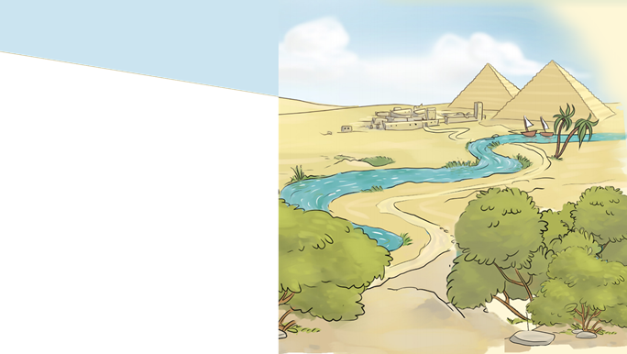
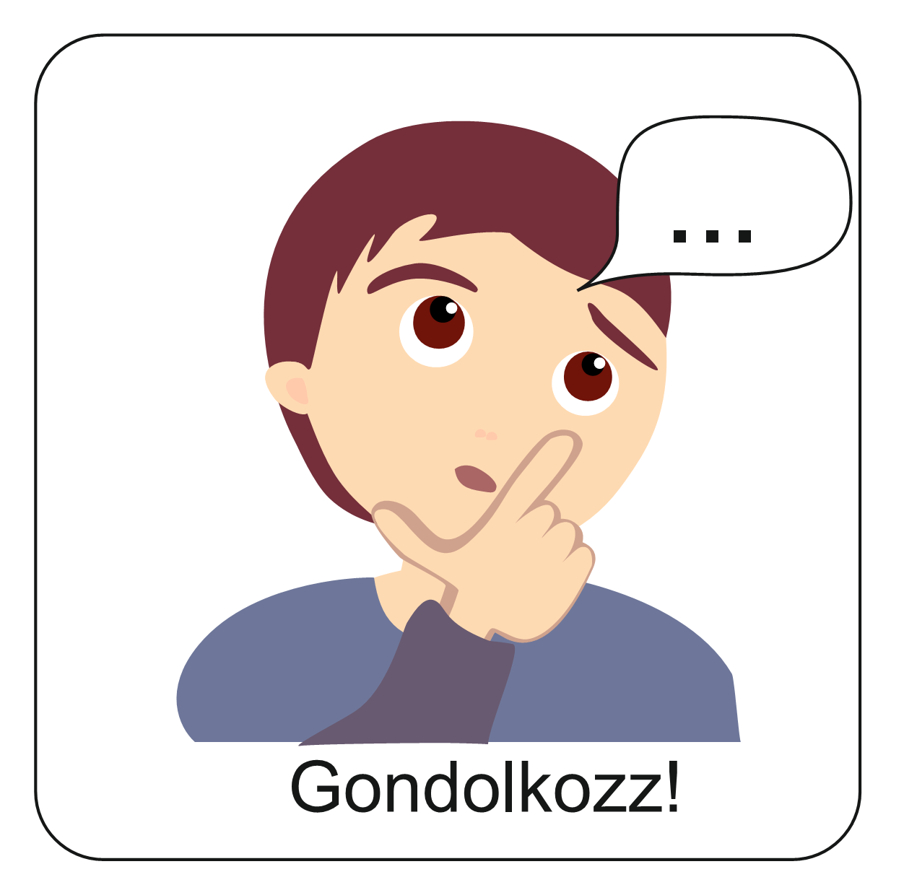
Nézd meg jól a képet!
Melyik ország ez?
Gondolkozz!
Emlékszel még, hogyan került Isten népe ebbe
az idegen országba?
A válaszban segítenek a következő dia rajzai.
Kattints ide a helyes válaszért!
EGYIPTOM

Slide 4
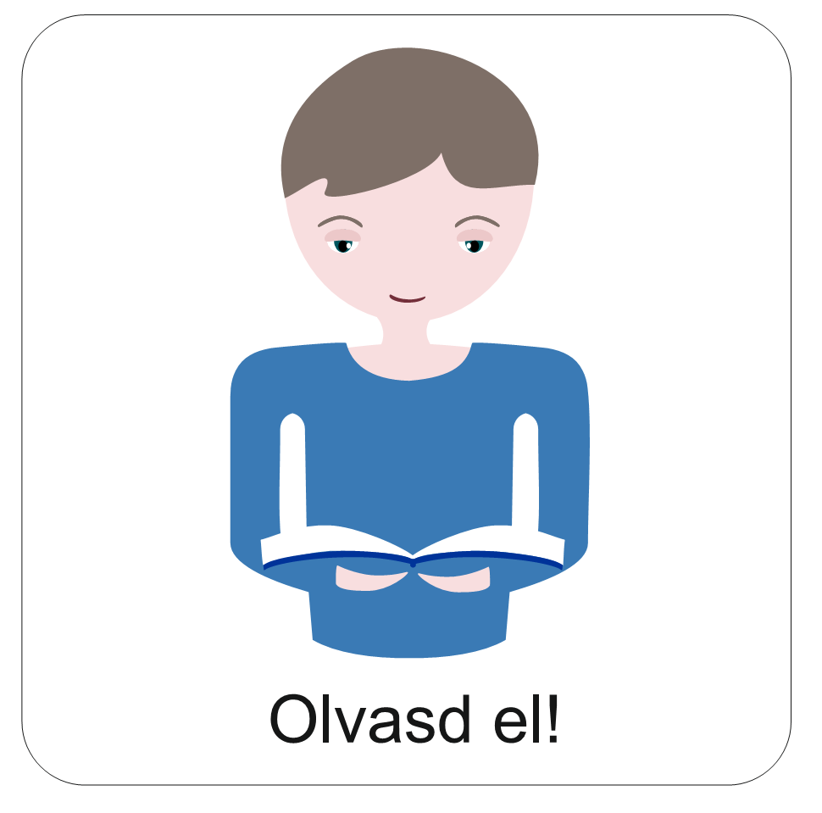
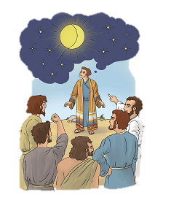
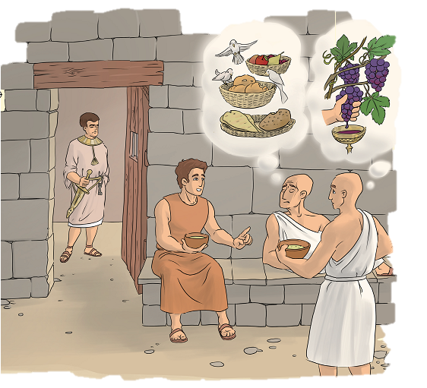
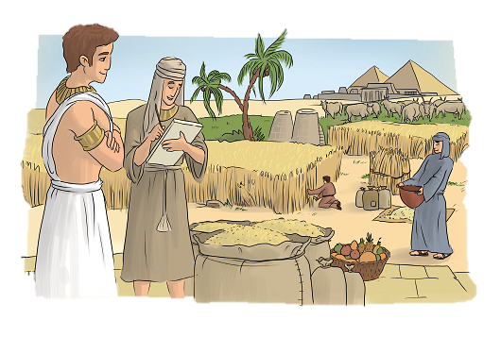
Testvérei féltékenységből eladták Egyiptomba.
Emlékszel még Józsefre,
az álomlátóra?
Idézzük fel a történetét!
Börtönbe került, ahol Isten segítségével álmokat fejtett meg.
Miután Isten segítségével
a fáraó álmát is megmagyarázta,
az ország első embere lett.

Slide 5
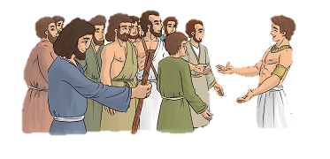
Az éhínség miatt József családja Egyiptomba ment gabonát venni. Idővel József felfedte kilétét. Megbocsátott a testvéreinek. Majd egész családját Egyiptomba költöztette.
Sok-sok év eltelt. József utódai egyre többen lettek.
Új fáraó lépett trónra, aki már nem ismerte Józsefet.
A családból lett az izráelita nép, vagy más néven: a héberek. Ekkor kezdődik a történetünk.

Slide 6
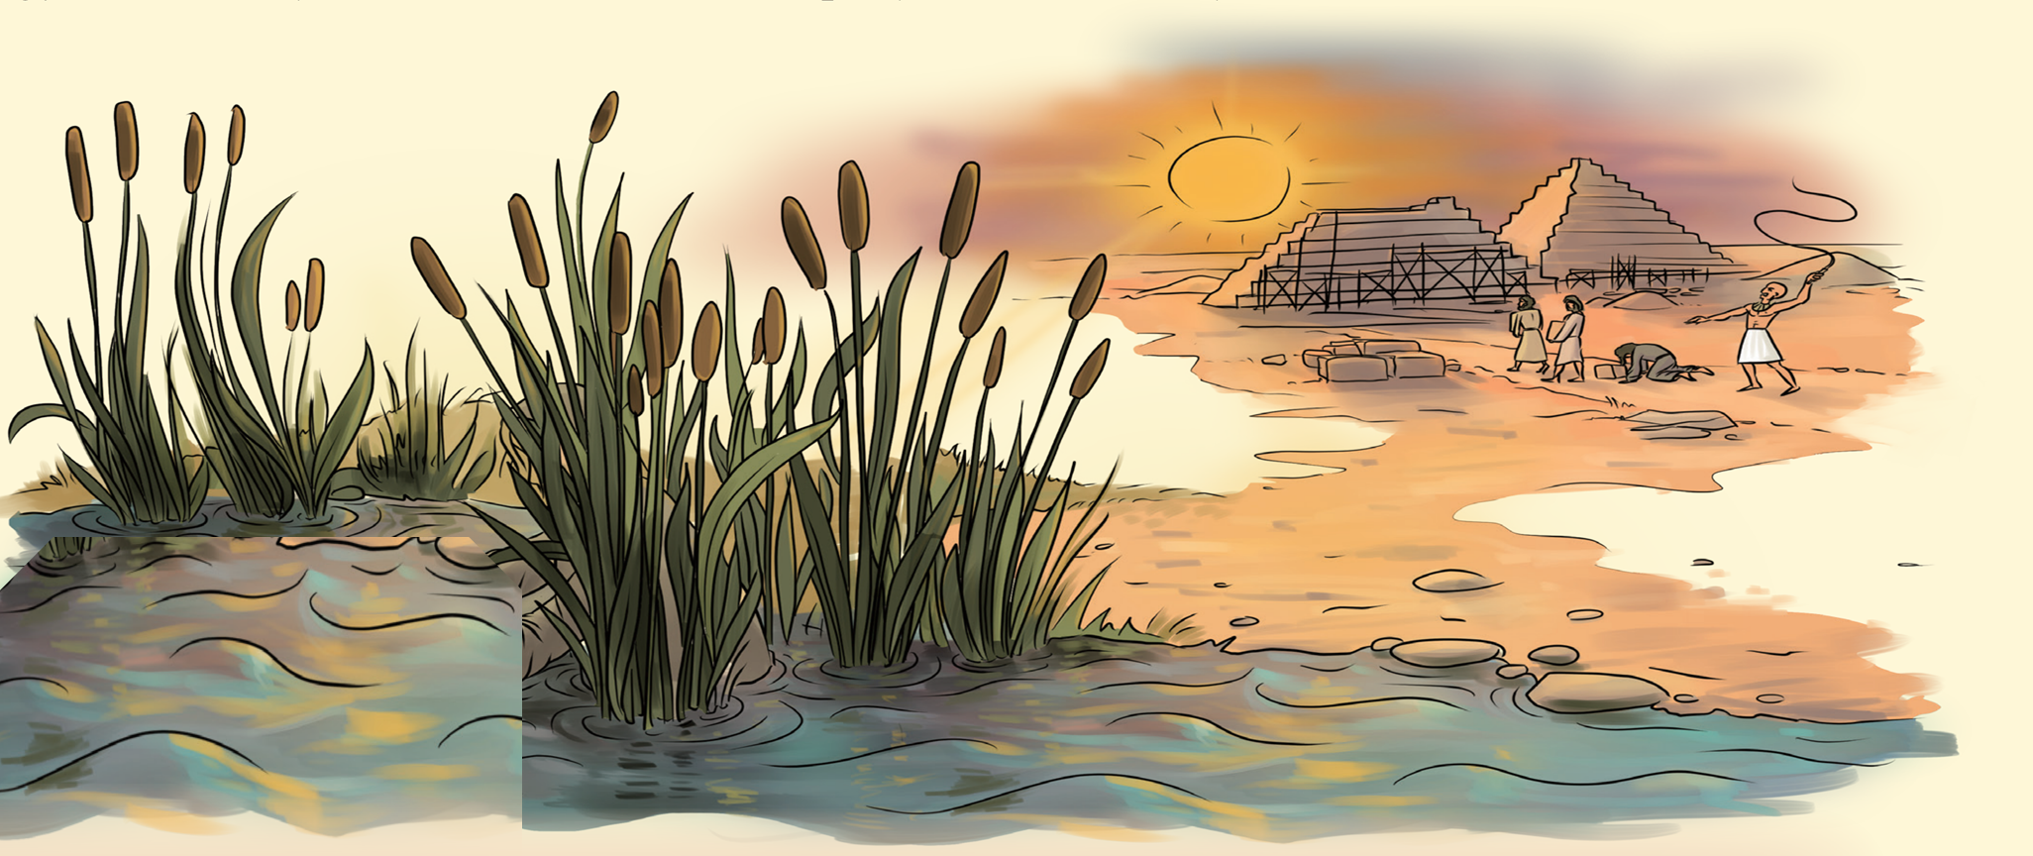
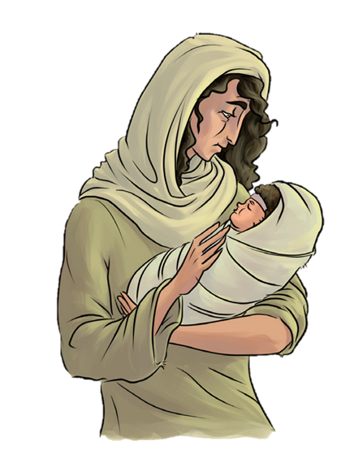
Jókebed arca mindent elárul. Tükrözi a lelkét elöntő félelmet és szomorúságot.
Kisfiát tartja az ölében.
Milyen aranyos kisbaba!
Mégsem tud rámosolyogni, mégsem lehet most boldog!
Miért olyan szomorú?

Slide 7
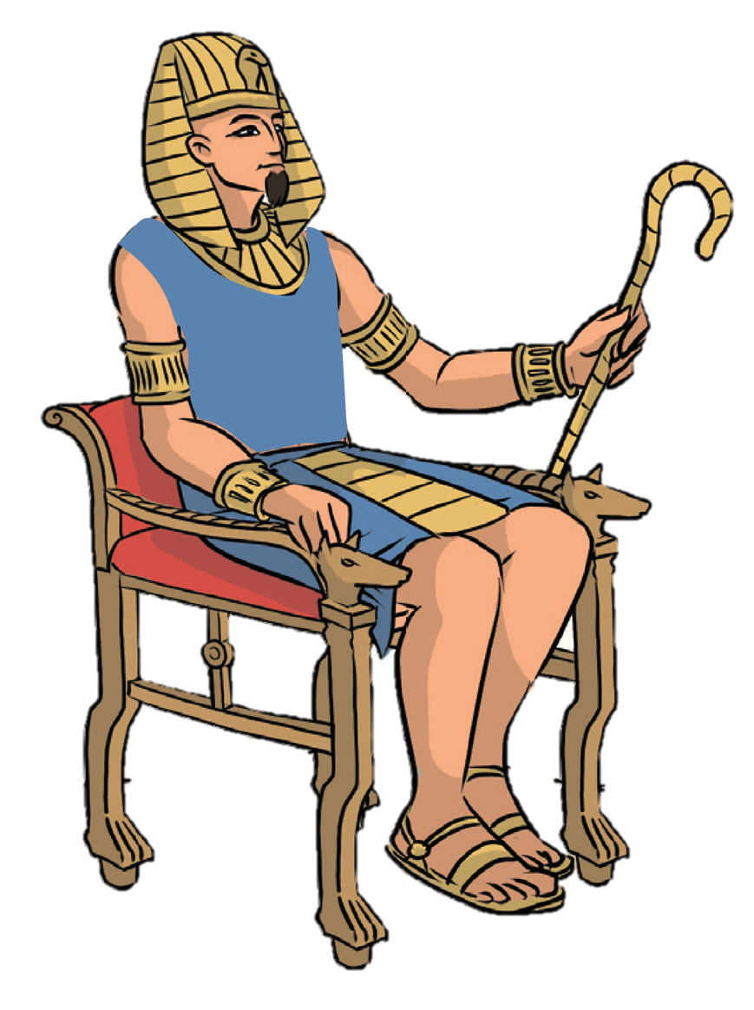
Félti a gyermekét a kegyetlen uralkodótól.
Az egyiptomi fáraótól.
Az uralkodó hajcsárai kegyetlenül bánnak a héberekkel.
Rabszolgaként dolgoztatják őket.
Sőt még ennél is sokkal gonoszabb dolgot vett a fejébe a fáraó!

Slide 8
Dobjatok mindent újszülött héber fiút a Nílus folyóba!

Slide 9
Jókebed családja héber.
Ezért a kisfia élete most veszélybe került!
A hatalmas fáraótól félti kicsi fiát.
Három hónapon át titokban tartotta, hogy fia született.
De eljött az idő, és már nem tudja tovább eltitkolni.

Slide 10
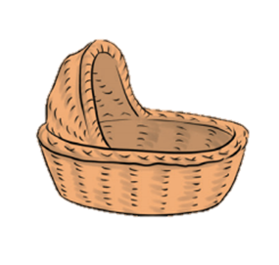
Istenre bízom!
Hova rejtsem?
Mit tegyek, hogy megmentsem?
Bekenem ezt a kosarat gyantával és szurokkal, hogy ne tudjon a víz ártani neki. És belefektetem a gyermekemet.

Slide 11
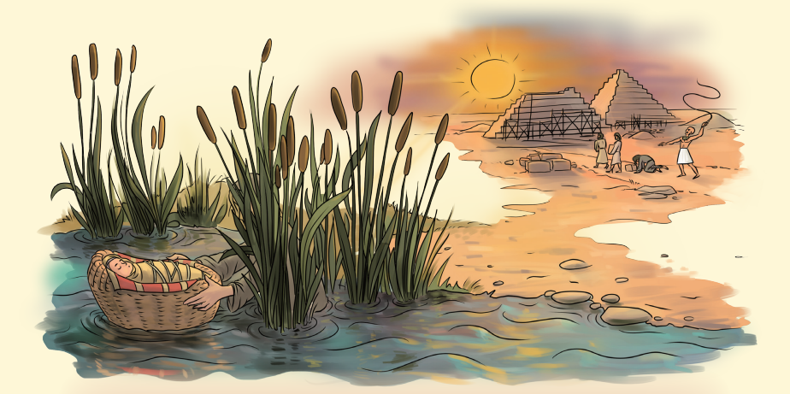
Befekteti kisfiát a kosárba, és a különös kis bárkát a Nílus partján, a sás között rejti el.
Vajon mi történik?
Az anya hazamegy.
De van ott még valaki a sás között elrejtőzve, aki figyeli, hogy mi történik.
Vajon mi lesz a kisfiú sorsa?

Slide 12
Alig telik el egy kis idő, előkelő ember érkezik a közelbe.
A hercegnő!
Éppen oda megy fürdeni.
Ahogy meglátja a gyermeket, azonnal megesik rajta a szíve.

Slide 13
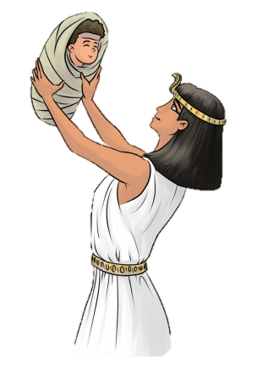
Milyen gyönyörű baba!
Magamhoz veszem, és fel fogom őt nevelni!
Csak egy szoptatós dajkát kell találnom hozzá!

Slide 14
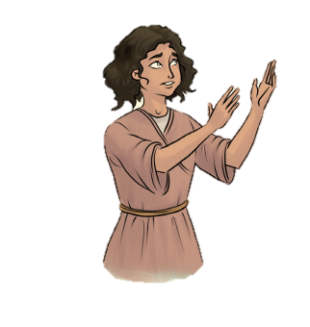
A vízből húztalak ki. Ezért legyen a neved Mózes!
Hercegnő!
A nevem Mirjám.
Segítek dajkát találni, aki táplálni tudja ezt a gyermeket!
Vidd Mózest egy dajkához, Mirjám!
És ekkor valaki, aki eddig elbújt, hogy meglesse, hogy mi történik az öccsével, előbújik.
Így történt, hogy a fiúcska a nővére segítségével megmenekült a haláltól, és saját anyukája nevelgethette.
Amikor nagyobbacska lett, a hercegnő gondoskodott tovább Mózesről.

Slide 15
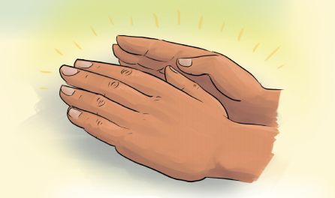
Hiába volt meg minden eszköze a fáraónak arra, hogy bármit megtegyen, mégsem volt nagyobb az ereje, mint Istennek.
A fáraó gonosz szándéka meghiúsult.
Isten népe megmaradt. Mózes életben maradt.
Mert Isten a választottain tartotta vigyázó kezeit.
Ezt olvassuk a Bibliában Istenről:
Tanuld meg az aranymondást!
„Kezedet rajtam tartod.”
Zsoltárok könyve 139,5b

Slide 16
A történet szereplői is mondhatták volna hittel, hogy tudják, hogy Isten rajtuk tartja a kezét.
Szerinted mivel indokolnák meg?
Fejezd be a megkezdett mondatokat!
1.
JÓKEBED
2.
MIRJÁM
Tudom, hogy rajtam tartod a kezed, mert
Tudom, hogy rajtam tartod a kezed, mert
3.
MÓZES
Tudom, hogy rajtam tartod a kezed, mert
Írd a neveket és a választ egy lapra vagy a füzetedbe, és juttasd el a Hittanoktatódnak!

Slide 17
Te hogyan fejeznéd be a mondatot?
4.
TE
Tudom, hogy rajtam tartod a kezed, mert
Juttasd el a választ a Hittanoktatódnak!

Slide 18
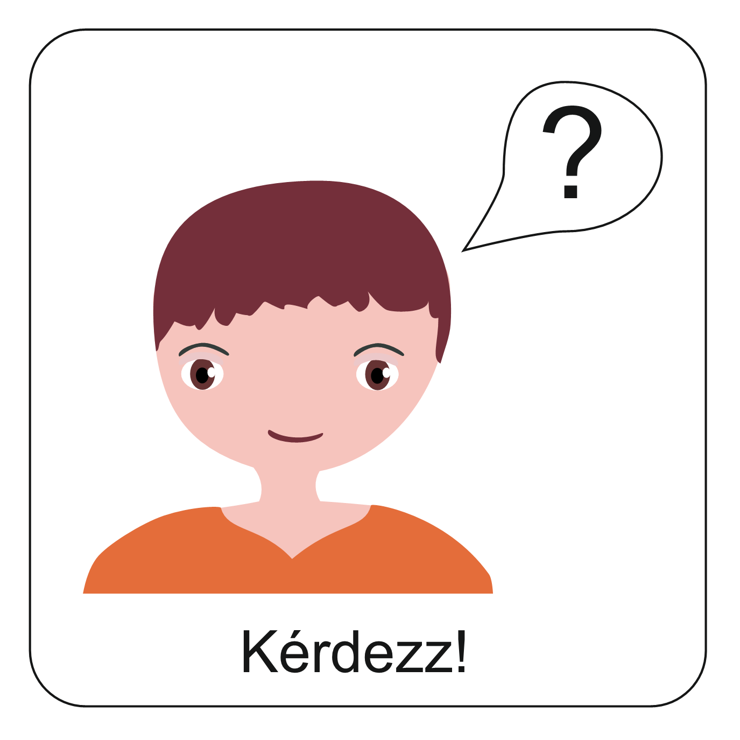
Írj két kérdést a mai történetről!
A kérdéseket juttasd el a Hittanoktatódnak!
A kérdések így kezdődjenek:
1.
1.
1.
2.
Miért
?
Hogyan
?

Slide 19
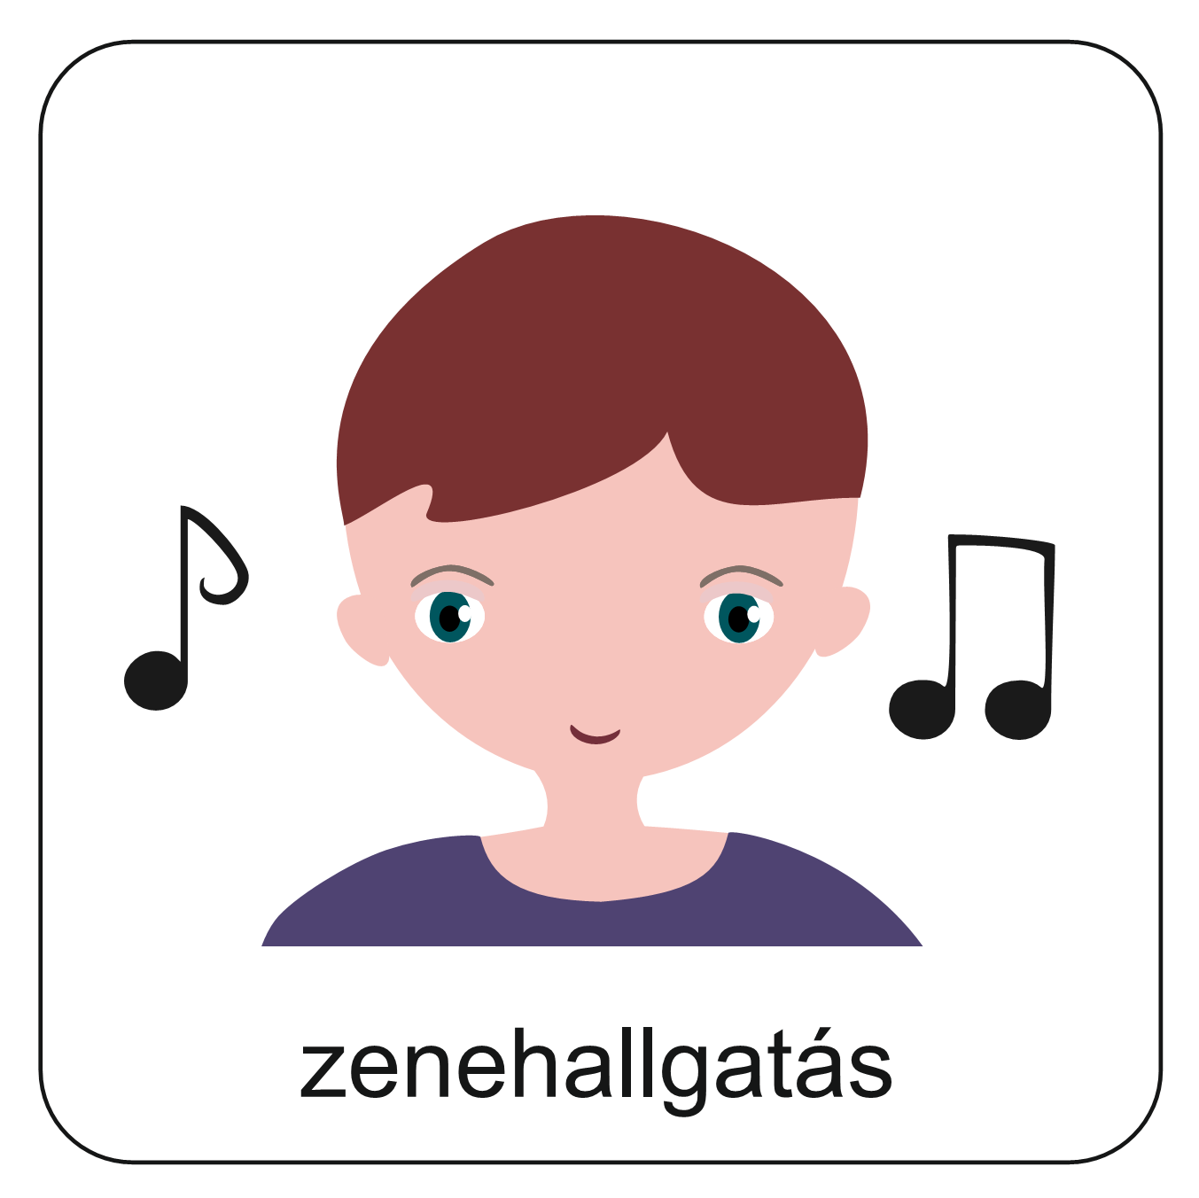
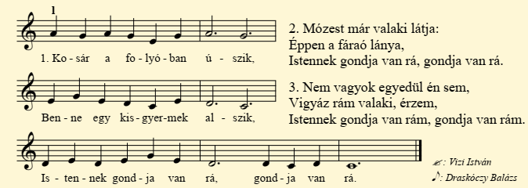
Kattints a hangszóróra!
Hallgasd meg az éneket!
Tanuld meg!
Idézd fel az aranymondást!
Hogyan kapcsolódik a refrénhez?

Slide 20
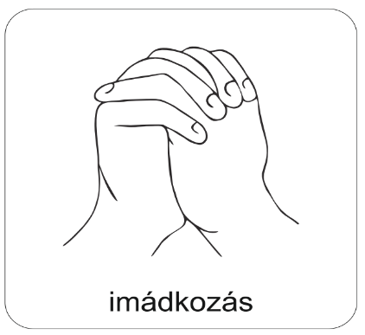
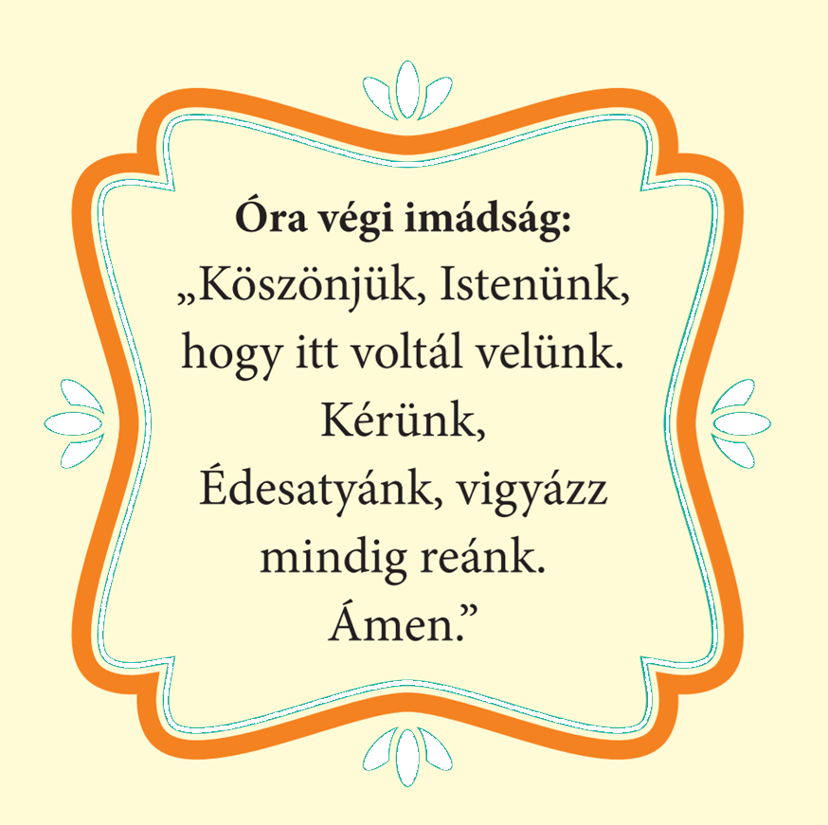
A digitális hittanóra végén így imádkozz!
Kedves Hittanos!
Várunk a következő digitális tanévben is!

Slide 21
Áldás, békesség!
„Jóságod és szereteted kísér életem minden napján.” (Zsoltárok 23,4)
Kedves Szülők!
Köszönjük a segítségüket!
Isten áldását kívánjuk ezzel az Igével!

